Slide 1
Workshop Data Science
1 februari 2017
Rory Sie

Slide 2
Agenda
Wat is Data Science?
Numpy
Pandas en inlezen bestanden
Scikit-learn
Visualisatie in Bokeh

Slide 3
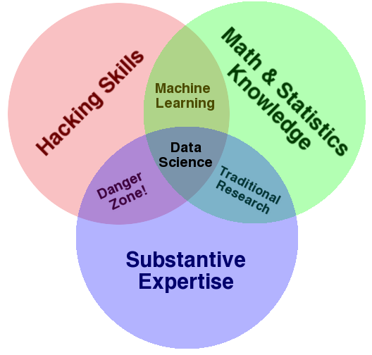
Wat is Data Science?

Slide 4
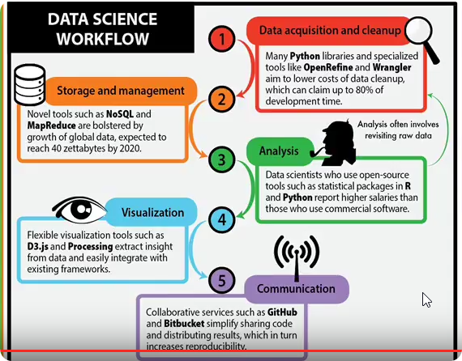
Wat doet een data scientist?
Bron: https://www.youtube.com/watch?v=1auPBx3bGfY

Slide 5
Wat heb je dan minimaal nodig?
Python/Pycharm/Anaconda/Jupyter Notebook
Data acquisition & cleanup: dedupe (deduplication), fuzzywuzzy (string matching), arrow (date/time), datacleaner (NAs)
Evt. Anonimization: scrubadub
Storage & Management: bijvoorbeeld SQL & sqlalchemy
Analysis: Numpy, Pandas, Scikit-learn (Anaconda/Jupyter Notebook)
Visualization: Matplotlib, Bokeh
Communication: domeinkennis

Slide 6
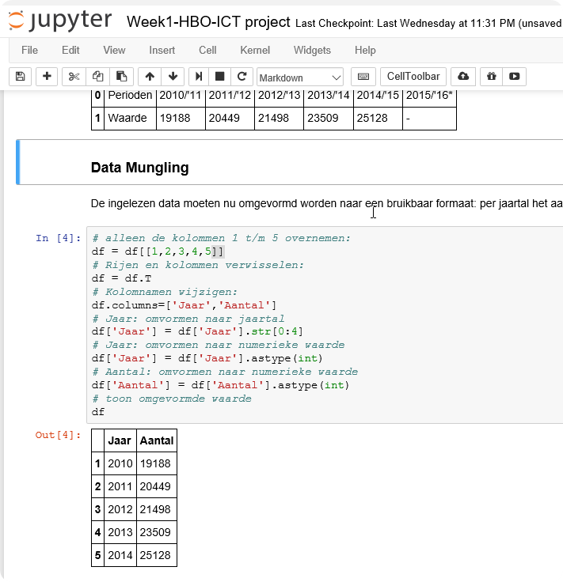
Jupyter Notebook Voorbeeld
Cellen met
Tekst (markdown)
Code (Python)
Shortcuts
<Esc>: Command mode
<Enter> edit mode
Edit mode:
Shift-Enter: run cell
Ctrl-Enter: run cell in-place
Alt-Enter: run cell, insert below
Command mode:
Esc X: delete cell
Esc B: Add cell Below
click Help, Keyboard Shortcuts
Notes:
Geef zelf nu een korte demo waarin je het volgende laat zien
Wijzigen titel
Wijzigen cell (Enter)
Uitvoeren Cell inhoud (Shift Enter, Ctrl Enter)
Onderscheid van commando mode en edit mode
Tekstcel: enkele mogelijkheden van markdown
Codecel: invoeren van python code
Vinden van Help
Opslaan als: HTML -> 1 mooie HTML bestand met alles erin
Eventueel ook nog
- Embedden van HTML

Slide 7
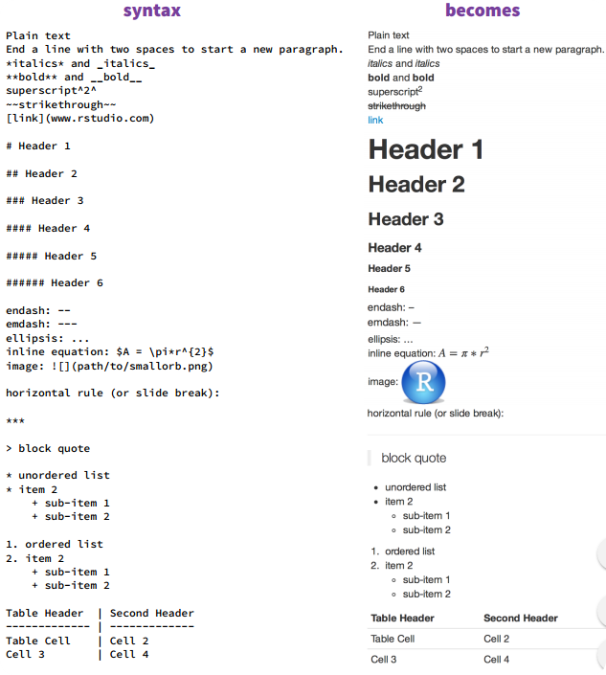
Markdown
Tekstopmaak web o.a. ook bij github
https://github.com/adam-p/markdown-here/wiki/Markdown-Cheatsheet

Slide 8
Meer info
https://www.datacamp.com/community/tutorials/tutorial-jupyter-notebook#gs.TD4BcSc
https://www.jetbrains.com/help/pycharm/2016.3/using-ipython-jupyter-notebook-with-pycharm.html
https://youtu.be/e9cSF3eVQv0
TL;DR: Je kunt in Jupyter Notebooks Python stukjes code runnen, maar ook voorzien van uitleg en visualisaties

Slide 9
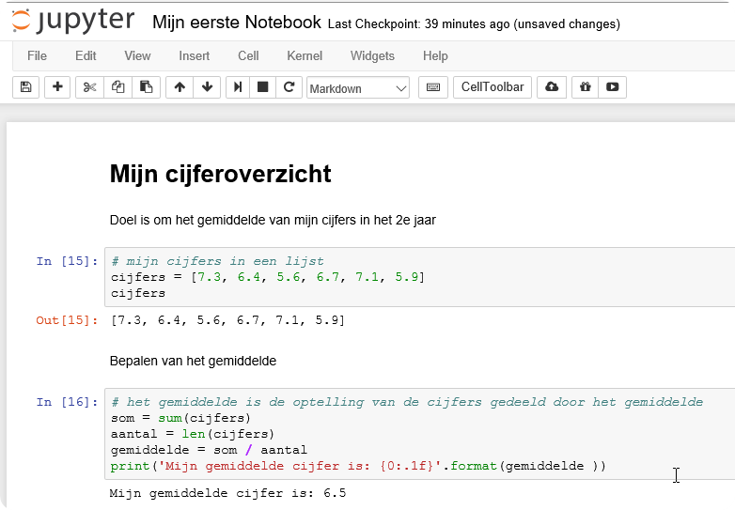
Opdracht in de les (10 min.)
Start een Jupyter notebook in Pycharm
(kan ook op: https://try.jupyter.org/ )
Maak zelf:
Titel
Tekst: Markup H1
Tekst:
Code: cijfers in list zetten
Raw: uitvoer
Tekst:
Code: berekening gemiddelde
Raw: uitvoer via print

Slide 10
Numpy
Python module voor Scientific Computing
Arrays van data en wiskundige berekeningen
Array?
Een ‘lijst’ met homogene waarden
Kan ééndimensionaal zijn
Maar ook multidimensionaal, 2-D in dit geval:
1, 2, 4, 6
1, 2, 4, 6
4, 6, 9, 3
0, 3, 7, 2
8, 5, 3, 2

Slide 11
NumPy - Introductie
Te bestuderen:
http://programmersdiary.com/python/numpy-tutorial-for-beginners-array-basics/
http://programmersdiary.com/python/numpy-tutorial-for-beginners-array-operations/
Detail informatie:
https://docs.scipy.org/doc/numpy-dev
Notes:
Leg aan de hand van de beide webpagina’s uit
Import numpy
Aanmaken van een array: x = np.array(…)
N.B. een numpy array bevat homegene waarden, meestal numeriek
Diverse functies: in hoofdlijnen beide webpagina’s doornemen

Slide 12
En nu maggie oefene (15 min.)
Maak een Jupyter notebook aan
Maak een 1-D array aan met de cijfers 0 t/m 5
Laat de dimensies zien
Hervorm de array tot een 2-D array (2, 3)
Wat zijn nu de dimensies?
Laat het datatype zien

Slide 13
NumPy - Introductie
Te bestuderen:
http://programmersdiary.com/python/numpy-tutorial-for-beginners-array-basics/
http://programmersdiary.com/python/numpy-tutorial-for-beginners-array-operations/
Detail informatie:
https://docs.scipy.org/doc/numpy-dev
Notes:
Leg aan de hand van de beide webpagina’s uit
Import numpy
Aanmaken van een array: x = np.array(…)
N.B. een numpy array bevat homegene waarden, meestal numeriek
Diverse functies: in hoofdlijnen beide webpagina’s doornemen

Slide 14
En nu maggie oefene (20 min.)
Ga verder met het vorige notebook
Sla een kopie van de array op in y
Maak een transpose van x
Maak een transpose van y
Vermenigvuldig alle waarden van y met 2
Concateneer de twee arrays in een nieuwe array
Geef het gemiddelde van z
Geef de standaarddeviatie van z

Slide 15
Pandas – Introductie
Doel: multi-typed dataverzamelingen beheren
Series: 1 dimensionaal (indexed array)
Dataframe: 2 dimensionaal, indexed dataset
Multicolumn: each column is a Series
Panel: 3 dimensionaal (niet veel gebruikt)
Zie: http://pandas.pydata.org/pandas-docs/stable/dsintro.html

Slide 16
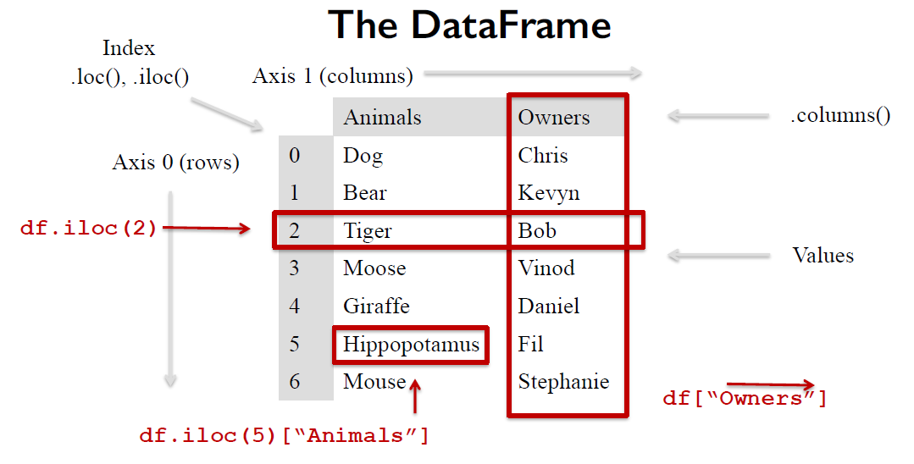
Dataframe weergave

Slide 17
Learning Pandas Dataschool.io – 1
Introductie
http://www.dataschool.io/easier-data-analysis-with-pandas/
Playlist:
https://www.youtube.com/playlist?list=PL5-da3qGB5ICCsgW1MxlZ0Hq8LL5U3u9y
Notebook:
http://nbviewer.jupyter.org/github/justmarkham/pandas-videos/blob/master/pandas.ipynb

Slide 18
Learning Pandas Dataschool.io – 2
Leerpunten: 1 t/m 11
import pandas as pd
pd.read_table(), pd.read_csv()
.head(), .tail(), .describe(), .shape,
Selecting columns:
a column as a series: ufo[‘City’] or ufo.City
a column as a dataframe: ufo[[‘City’]]
Multiple columns ufo[[‘City’, ‘State’]]
Adding / changing a column:
All rows same value ufo[‘Country’] = ‘USA’
Combined value ufo[‘Location’] = ufo[‘City’] + ufo.State
Drop Rows/Columns: drop(): rows: axis=0, columns: axis = 1
.sort_values()
Selecting rows (filtering):
Met een lijst met booleans
Met een statement: movies[movies.duration >= 200]
Met .loc, met .iloc (zie 19), met isin()
Multiple filters: &, |

Slide 19
Inladen van een bestand
import pandas as pd
data = pd.read_csv(<filepath>)
data = pd.read_excel(<filepath>) (installeer package xlrd)
https://github.com/openrory/WorkshopDataScience/blob/master/hu-pandas-voorbeeld.ipynb

Slide 20
Ennu maggie oefene (15 min.)
Importeer de iris dataset:
import pandas as pd
from sklearn import datasets
data = datasets.load_iris()
iris = pd.DataFrame(data.data, columns=data.feature_names)
Bekijk eens hoe de dataset eruitziet
Probeer een aantal rows te selecteren
Probeer alle rows te vinden met sepal length > 5
Verwijder alle rows met petal length > 1.4

Slide 21
Oplossing
https://github.com/openrory/WorkshopDataScience/blob/master/hu-pandas-iris.ipynb

Slide 22
Data cleanup
Zie code https://github.com/openrory/WorkshopDataScience/blob/master/hu-pandas-titanic.ipynb
NAs verwijderen
sklearn.preprocessing.Imputer

Slide 23
Data-analyse: scikit-learn
K-Means clustering

Slide 24
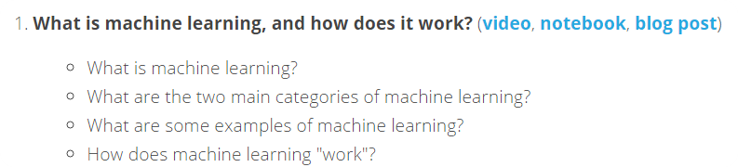
Wat is machine learning (ML)
"Machine learning (ML) is the semi-automated extraction of knowledge from data“
Machine : Een computer vormt gegevens om naar kennis
Knowledge : bruikbare kennis
Automated : de computer voert uitgebreide berekeningen uit
Semi-automated : de gebruiker neemt de beslissingen

Slide 25
Machine Learning soorten
Supervised: (predictions)
Gebaseerd op datasets waarvan de uitkomst al bekend is. Deze datasets worden gebruikt om te leren (“fit”)
Toepassen op nieuwe datasets (“predict)
Unsupervised: (structuring, datamining)
Gebaseerd op datasets zonder specifieke uitkomst.
Proberen groepen/indeling te vinden die nuttig zijn
Labeled
Unlabeled
Pattern recognition
https://www.e-sites.nl/blog/476-machine-learning-een-korte-toelichting-op-de-techniek-en-toepassing.html
https://en.wikipedia.org/wiki/Unsupervised_learning
https://en.wikipedia.org/wiki/Supervised_learning

Slide 26
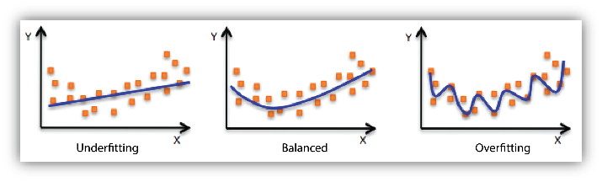
Train, test, overfit
Zie: https://en.wikipedia.org/wiki/Overfitting
Supervised learning:
Splits de gegevensverzameling met bekende uitkomsten (“labeled data”) in een train-deel (60-80%) en test-deel (20-40%)
Het train-deel wordt gebruikt voor ‘learning’.
Het test-deel wordt gebruikt om na ‘learning’ te controleren hoe goed het model is.
Dit voorkomt overfitting: situatie dat het model in feite heel erg goed is voor de data waaruit het geleerd heeft en minder voor alle andere situaties
http://docs.aws.amazon.com/machine-learning/latest/dg/model-fit-underfitting-vs-overfitting.html

Slide 27
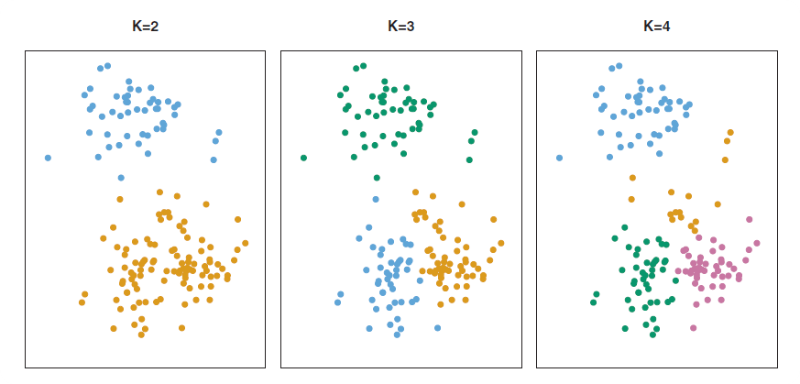
K-means clustering
Voorbeeld (bij 2 features)
http://www-bcf.usc.edu/~gareth/ISL/ISLR Sixth Printing.pdf, page 387

Slide 28
Voorbeeld
https://github.com/openrory/WorkshopDataScience/blob/master/hu-pandas-titanic.ipynb

Slide 29
Ennu maggie oefene (20 min)
De iris dataset bestaat uit drie soorten: Iris setosa, Iris virginica en Iris versicolor
Gebruik k-means clustering (k = 3) om de drie clusters te vinden
in data.target staat de juiste classificatie: vergelijk deze met je eigen classificatie

Slide 30
Oplossing
https://github.com/openrory/WorkshopDataScience/blob/master/hu-ml1.ipynb

Slide 31
Visualisatie

Slide 32
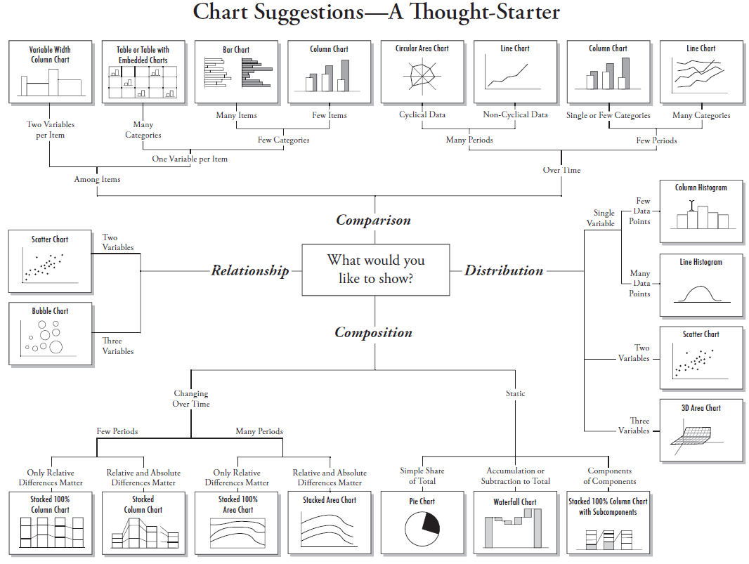
choosing-a-good-chart-09.pdf

Slide 33
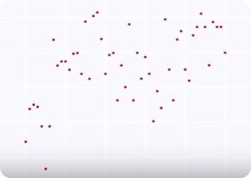
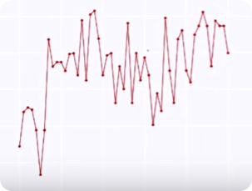
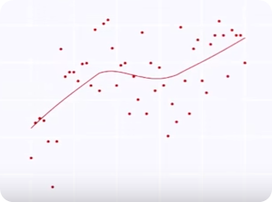
Scatter -> line -> Loose curve
Wat wil je zien
Algemene verdeling
Kort termijn trends
Lange termijn trend
Udacity videos: https://www.youtube.com/watch?list=PLAwxTw4SYaPk41og7PER4HBpGciPw6n3x
(video 158, 159, 160

Slide 34
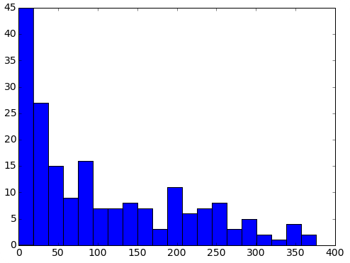
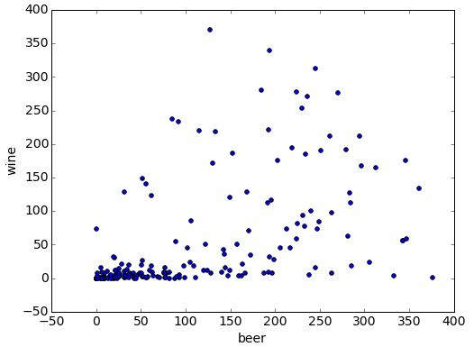
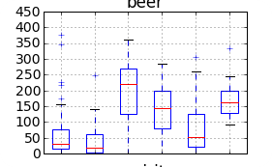
Charts voor data exploration
Histogram: hoe zijn de meetwaarden verdeeld
Scatterdiagram: hoe is de samenhang tussen de gegevens
Boxplot: hoe is de verdeling rond het ‘midden’
Bron: https://github.com/justmarkham/DAT8/blob/master/notebooks/05_pandas_visualization.ipynb

Slide 35
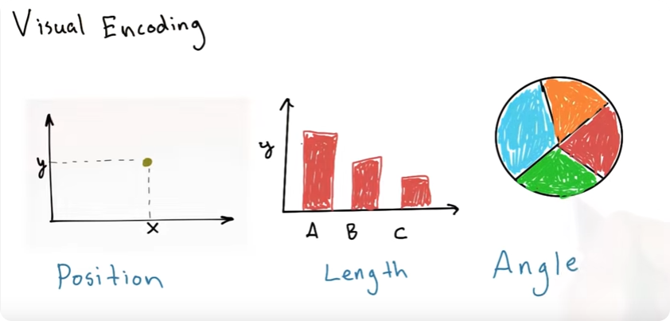
Visual cues / Visual encoding - 1

Slide 36
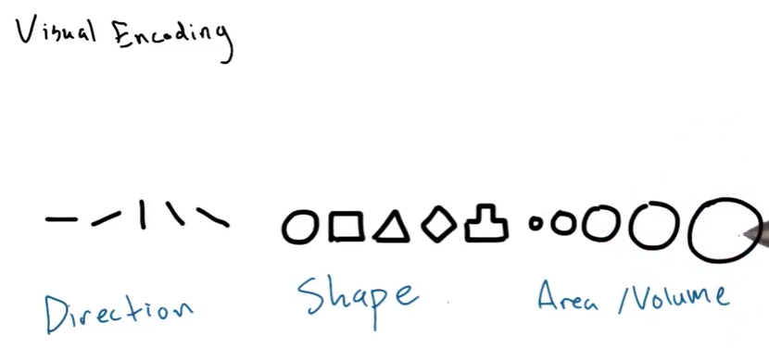
Visual cues / Visual encoding - 2

Slide 37
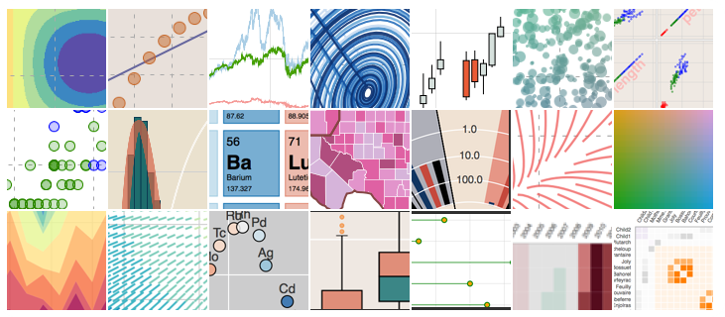
Bokeh
Zie: http://bokeh.pydata.org/en/latest/
Python interactive visualization library that targets modern web browsers for presentation

Slide 38
Bokeh User_guide - 1
http://bokeh.pydata.org/en/latest/docs/user_guide.html
http://bokeh.pydata.org/en/latest/docs/user_guide/quickstart.html
Show Inline in notebook
Leerpunten
Concepts: plot, Glyphs, Guides and Annotations, Ranges, Resources
from bokeh.plotting import figure, output_file, show, output_notebook
figure(), show(), output_file(), output_notebook(), gridplot()
x-as label, y-as lable, legend
.circle(), .line(), .triangle(), .square(). xaxis, .yaxis. ,xgrid, .ygrid
Tools

Slide 39
Bokeh User_guide - 2
http://bokeh.pydata.org/en/latest/docs/user_guide/charts.html (Making high level graphs)
http://bokeh.pydata.org/en/latest/docs/user_guide/notebook.html (inline plots)
Leerpunten:
Accepted inputs (Dataframe, list, tuple, dict,
Chart(), Bar(), BoxPlot(), Histogram(), Scatter()
Aggregation possibilities: sum, mean, count, median, min, max
Grouping, Stacking
Leerpunten:
output_notebook()

Slide 40
Bokeh tutorial notebook – 1 (leerpunten zie User_guide)
Introductie : http://nbviewer.jupyter.org/github/bokeh/bokeh-notebooks/blob/master/tutorial/00%20-%20intro.ipynb
Plotting: http://nbviewer.jupyter.org/github/bokeh/bokeh-notebooks/blob/master/tutorial/01%20-%20plotting.ipynb
Highlevel graphs: http://nbviewer.jupyter.org/github/bokeh/bokeh-notebooks/blob/master/tutorial/10%20-%20charts.ipynb

Slide 41
Opdracht in de les (30 min.)
Maak in Bokeh een grafiek waarmee je het ‘cijfer-verloop’ van een 2e jaars SIE student toont.
File: https://github.com/openrory/WorkshopDataScience/blob/master/files/cijfers.csv
Let op: je hebt de functie pd.to_datetime(x, dayfirst=True) nodig

